Slide 1
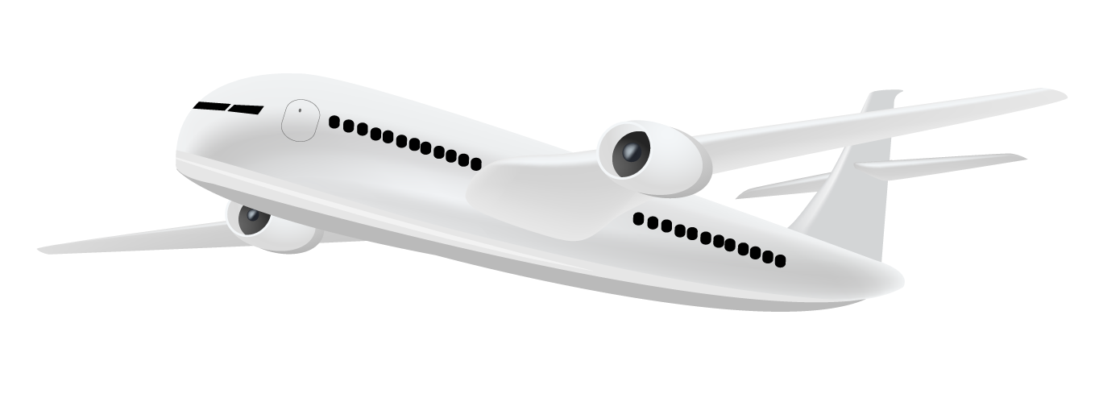
FlightManager
Курсов проект – Костадин Мишев, Петър Гавазов, Мирослав Чилев

Slide 2
Разпределение на ролите
Костадин Мишев | Отговорник по изработване на FlightManager.Data, FlightManager.Services, FlightManager.Web и сътрудник за FlightManager.ViewModels
Петър Гавазов | Отговорник по изработване на FlightManager.Web, FlightManager.ViewModels, сътрудник за FlightManager.Services
Мирослав Чилев | Сътрудник по изработване на FlightManager.Data, FlightManager.Services, FlightManager.Web

Slide 3

Цели на проекта
Основна цел на нашия проект е да демонстрираме нашите знания по Софтуерно Инженерство, чрез представяне на проекта „ FlightManager“.Това приложение позволява на потребителите на нашата онлайн компания за полети да избират своя полет по лесен начин за тях.

Slide 4
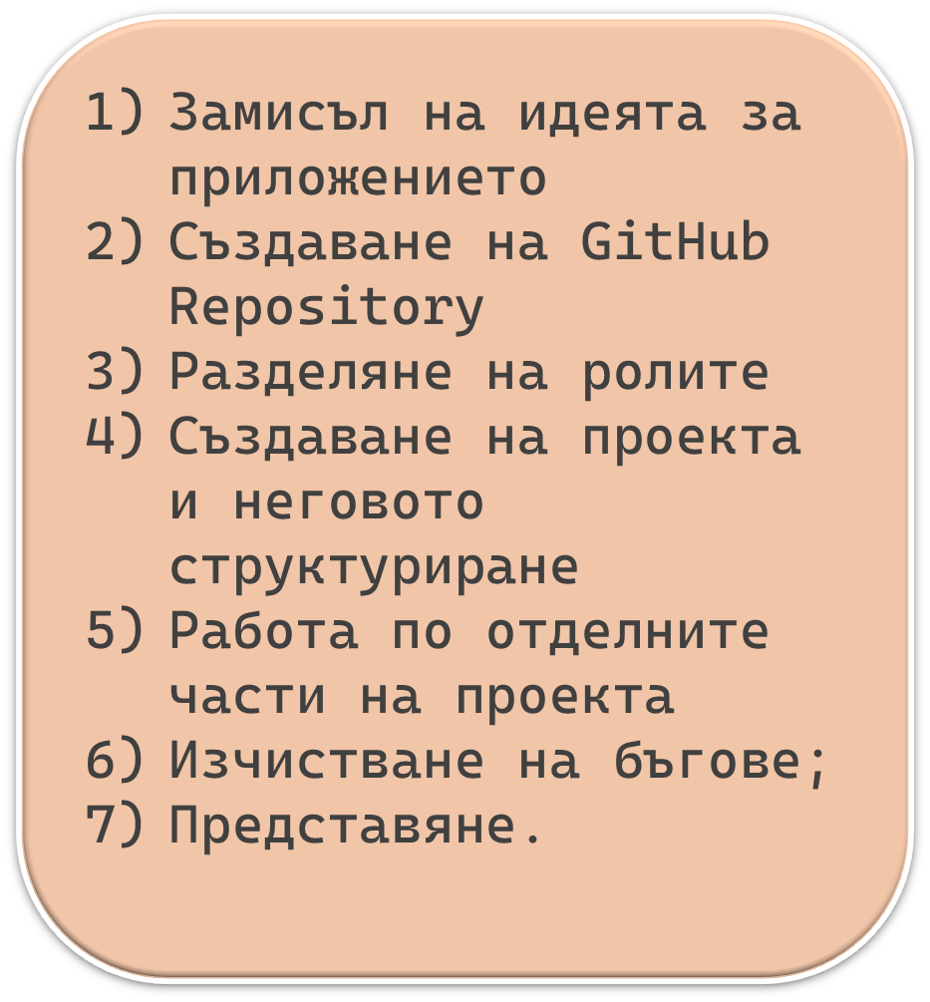

Основни етапи в реализирането на проекта

Slide 5

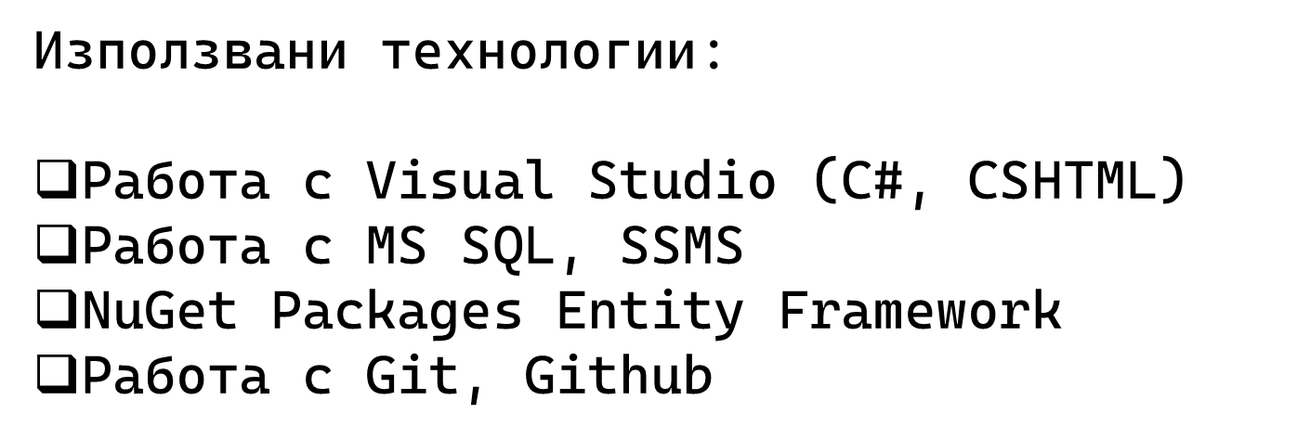
Реализация

Slide 6
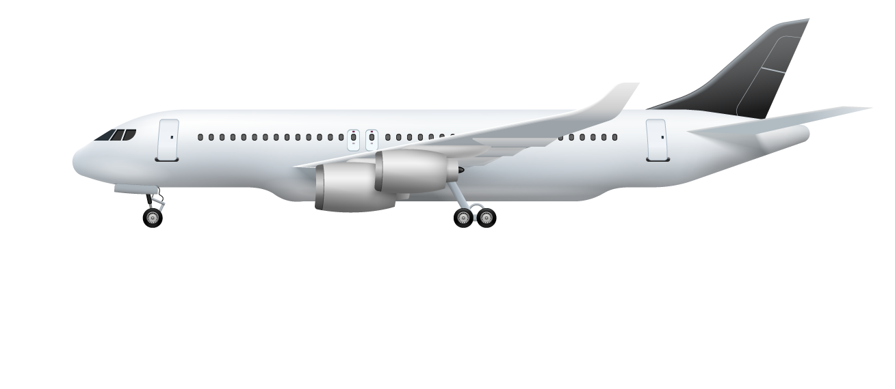
Описание и скрийншоти на приложението

Slide 7
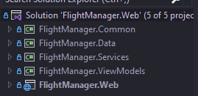
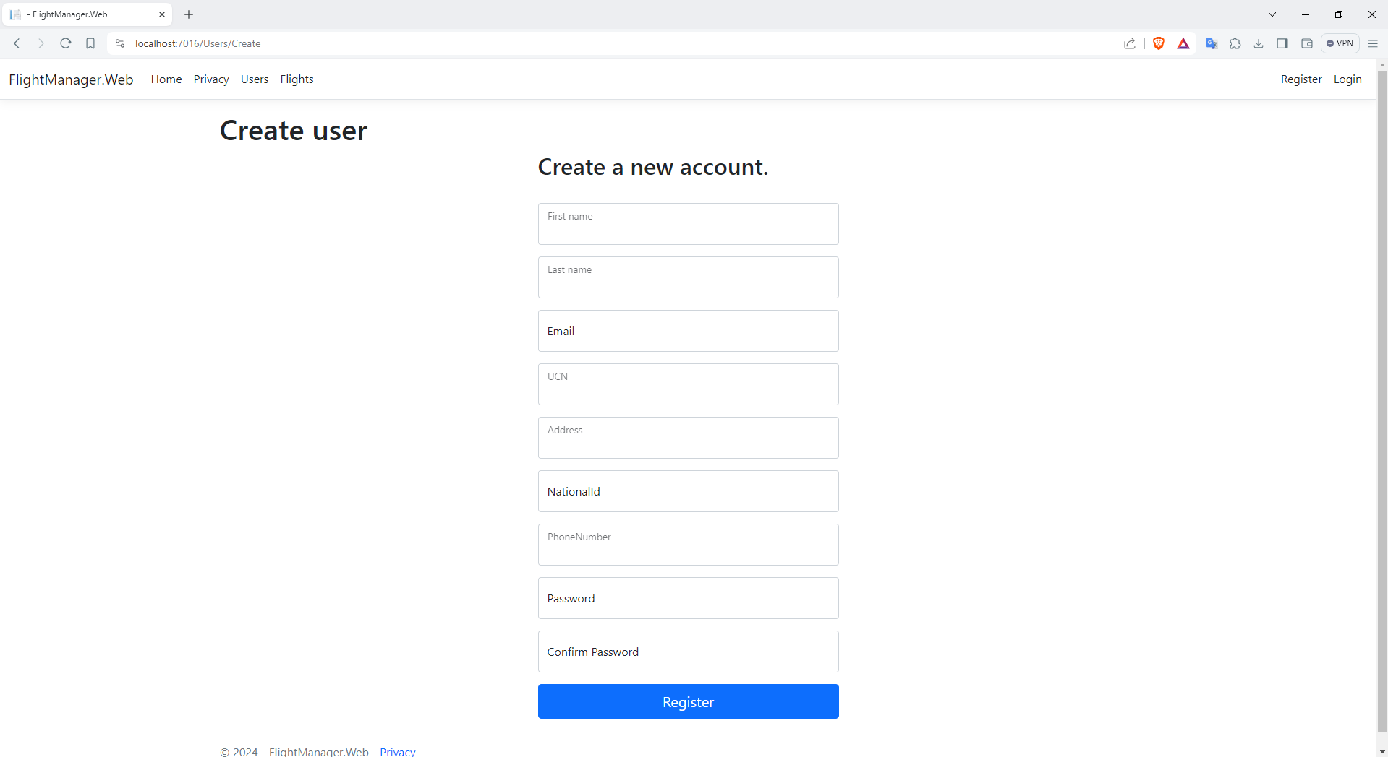
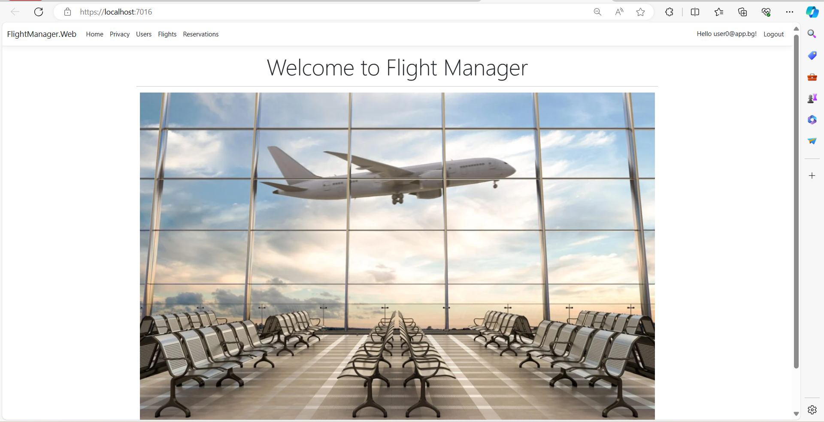
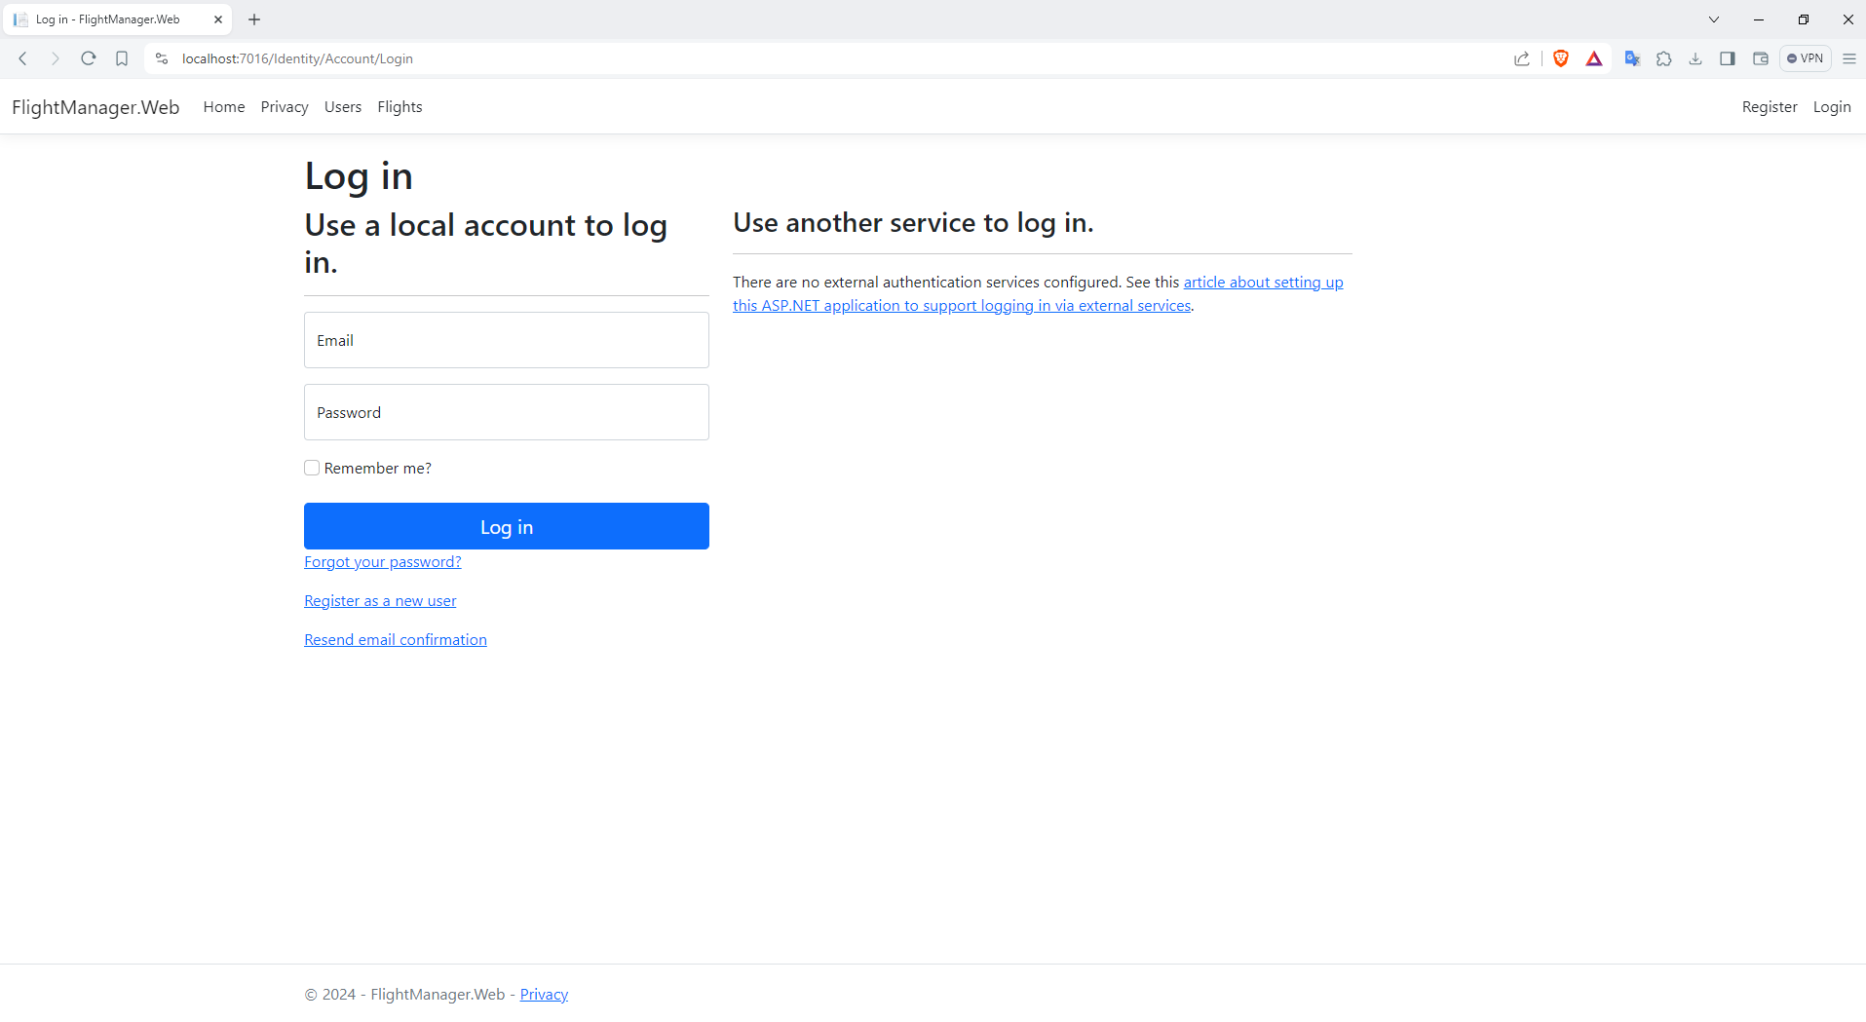
Структура
Registration
Начална страница
Login

Slide 8

Програмен код

Slide 9
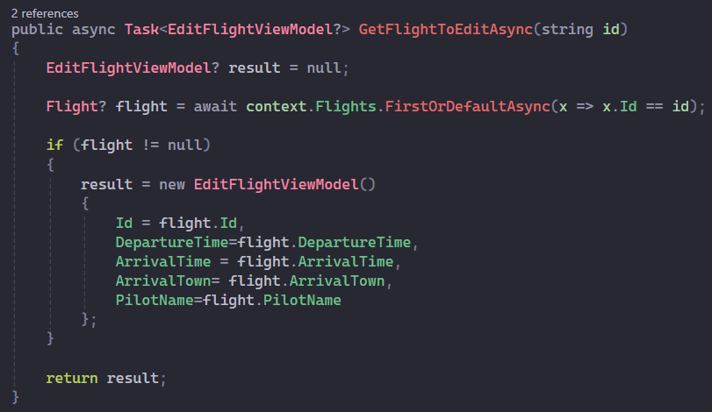
Метод за редактиране на полет

Slide 10
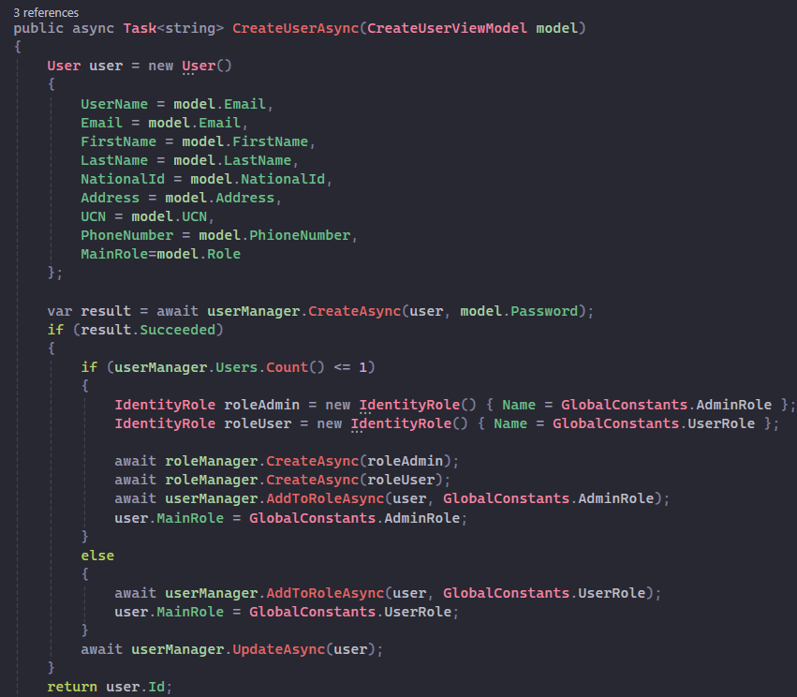
Метод за добавяне на потребител

Slide 11
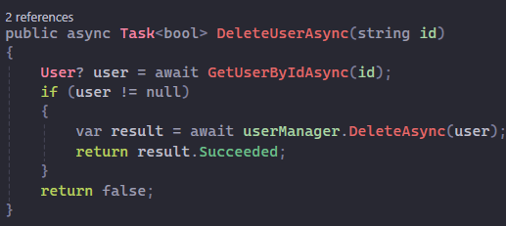
Метод за изтриване на потребител

Slide 12


Развитие и нововъведения
Екипът ни има за цел да развие Web страницата на каталога в посока подновен дизайн, по-удобен интерфейс и усъвършенстване в сферата на кибер защитата на сайта. В бъдеще се очаква да бъде подновен и графичният дизайн на приложението, с което ще се улесни употребата му.

Slide 13

Заключение
“FlightManager” е инициатива на млади и амбициозни програмисти, които искат да се развиват в областта на софтуерното програмиране. Приложението е създадено като онлайн сайт, където потребителите могат лесно да запазят своя полет, без излишни трудности и усложнения.

Slide 14

GitHub repository
https://github.com/Mishev05/Flight-Manager

Slide 15
Използвана литература
Обучителни материали(презентации, задачи), предоставени от SoftUni Foundation на Национална програма „Обучение за ИТ кариера“.
https://github.com/aalishov/School
Stack Overflow - Where Developers Learn, Share, & Build Careers.

